Slide 1
ИСТОРИЯ МИРОВОЙ КУЛЬТУРЫ: ЖУРНАЛИСТСКИЙ КОНТЕКСТ
Руководитель: доцент, кандидат социологических наук МАРЬИНА ЛЮДМИЛА ПЕТРОВНА
В ГОСТЯХ У ХУДОЖНИКА ВЛАДИМИРА ЗАГОРОВА
Факультет Журналистики, 3 курс, очно-заочное отделение

Slide 2
Художественная мастерская Владимира Загорова располагается по адресу Средний пр, д. 9, кв. 16

Slide 3
Петербургский художник Владимир Загоров встречает гостей

Slide 4
Прихожая в мастерской художника

Slide 5
Владимир Загоров рассказывает студентам о профессии художника

Slide 6
www.zagorov.ru – официальный сайт художника
Рабочее место художника Владимира Толстого-Загорова

Slide 7
Вид с крыши в мастерской Владимира Толстого-Загорова

Slide 8
Диковинки в мастерской художника
Живая лягушка
Халат И.И.Обломова

Slide 9
Чаепитие в мастерской художника

Slide 10
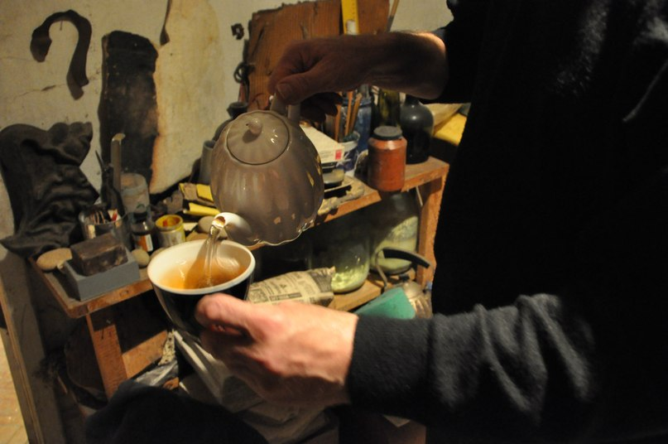
Спецкурс «История мировой культуры: ЖУРНАЛИСТСКИЙ КОНТЕКСТ» ( преп. Марьина Л.П.)

